Slide 1
Лабораторная работа 7
Модель M|M|1| Извекова Мария Петровна

Slide 2

Докладчик
Извекова Мария Петровна
студентка 3-го курса
Российский университет дружбы народов
1132226460@pfur.ru

Slide 3
Цель работы
Рассмотреть пример моделирования в xcos системы массового обслуживания типа M|M|1|∞.

Slide 4
Задание
Реализовать модель системы массового обслуживания типа M|M|1|∞.
Построить график поступления и обработки заявок;
Построить график динамики размера очереди.

Slide 5
Выполнение лабораторной работы
Фиксируем параметр лямбда | Фиксируем параметр мю | Фиксируем параметр z

Slide 6
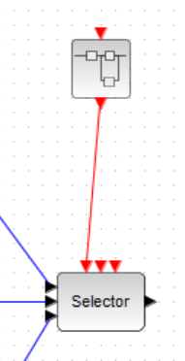
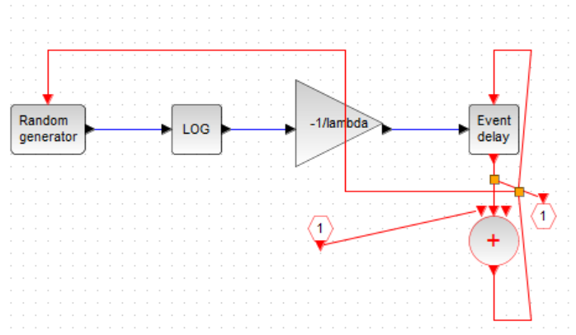
Суперблок для поступления заявок
Вывод суперблока

Slide 7
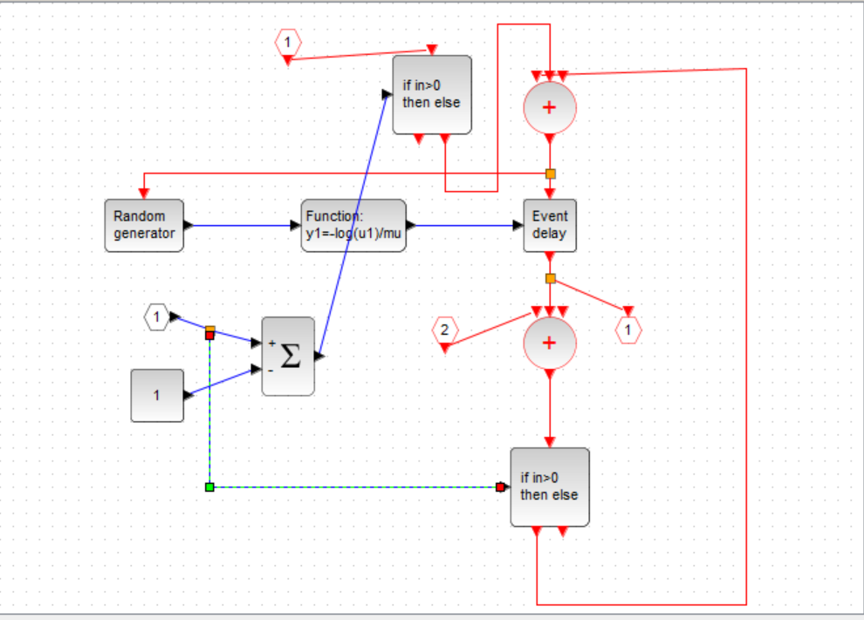
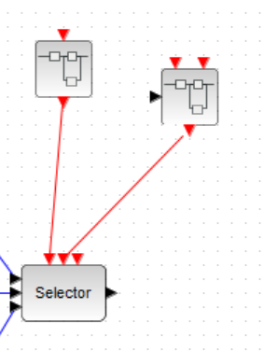
Суперблок для обработки заявок
Вывод второго суперблока

Slide 8
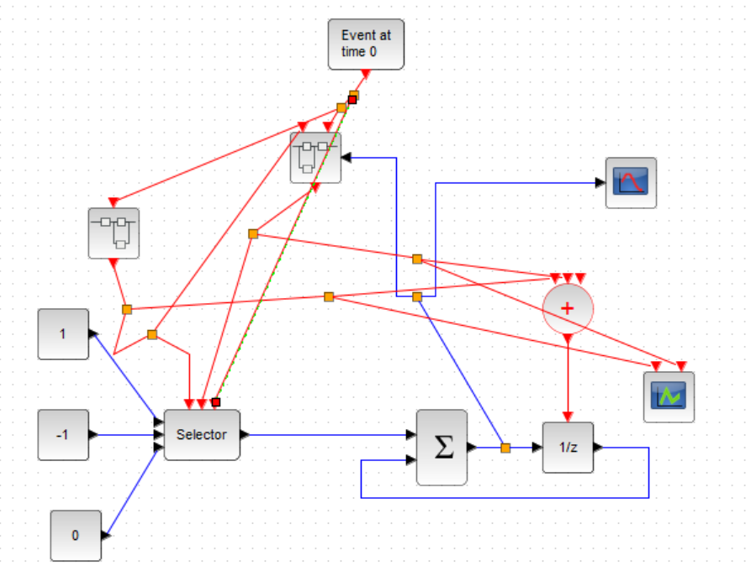
Готовая модель

Slide 9
|Измененные параметры суммы | Изменения параметра блока регистрирующая очередь | Изменения параметра блока регистрирующая события

Slide 10
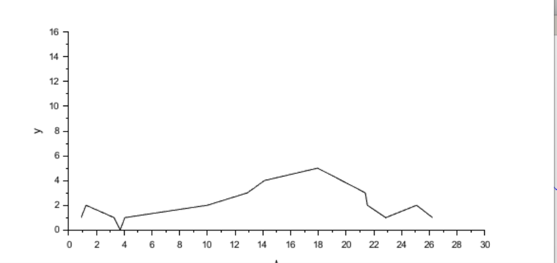
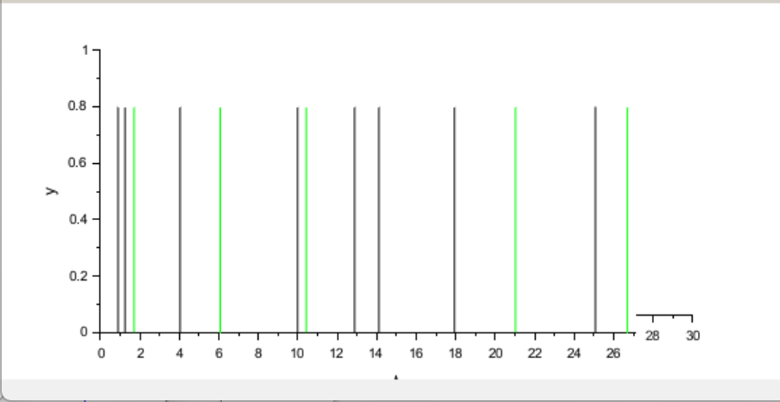
Размер очереди
Поступление заявок

Slide 11
Вывод
В процессе выполнения данной лабораторной работы я рассмотрела пример моделирования в xcos системы массового обслуживания типа M|M|1|∞.

